Slide 1

Jesús Cuesta Arza
Consulting - Tecnologia – STS - Specialist Lead

Slide 2











Comunidades
Ponente
Specialist Lead – Cloud
Architect, JS, QA, Frontend, Mobile…

Slide 3

V3.22.3

Slide 4
Svelte
Índice
Por qué Svelte
Qué es Svelte
Demo Svelte

Slide 5
Librería JS
¿A quién se parece?

Slide 6


Slide 7




Slide 8
VUEJS
REACT

Slide 9
“Svelte is a radical new approach to building user interfaces. Whereas traditional frameworks like React and Vue do the bulk of their work in the browser, Svelte shifts that work into a compile step that happens when you build your app.
Instead of using techniques like virtual DOM diffing, Svelte writes code that surgically updates the DOM when the state of your app changes.”

Slide 10
Quién Usa Svelte

Slide 11
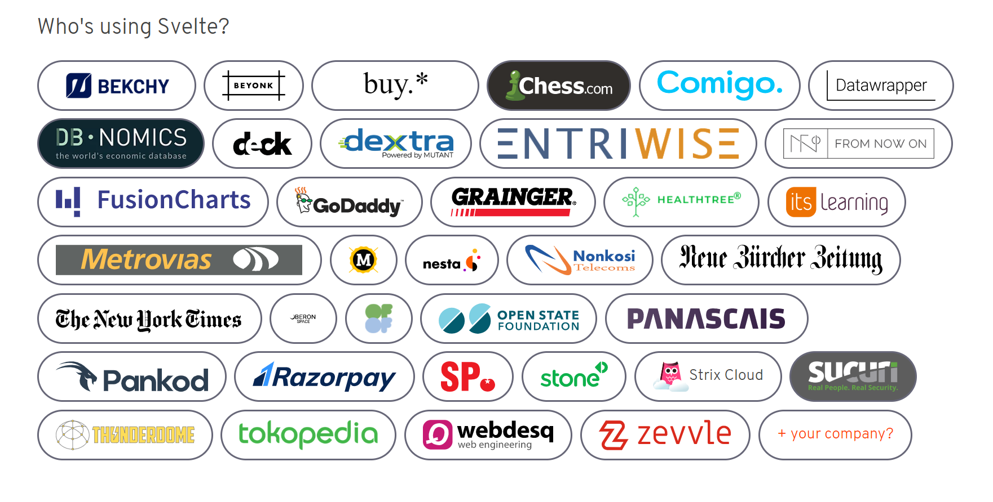

Slide 12
Dónde se está hablando de él

Slide 13



Slide 14
Quién está detrás

Slide 15

Rich Harris:
http://www.rich-harris.co.uk/
Editor en The New York Times
Colaborador Rollup: https://rollupjs.org/guide/en/

Slide 16
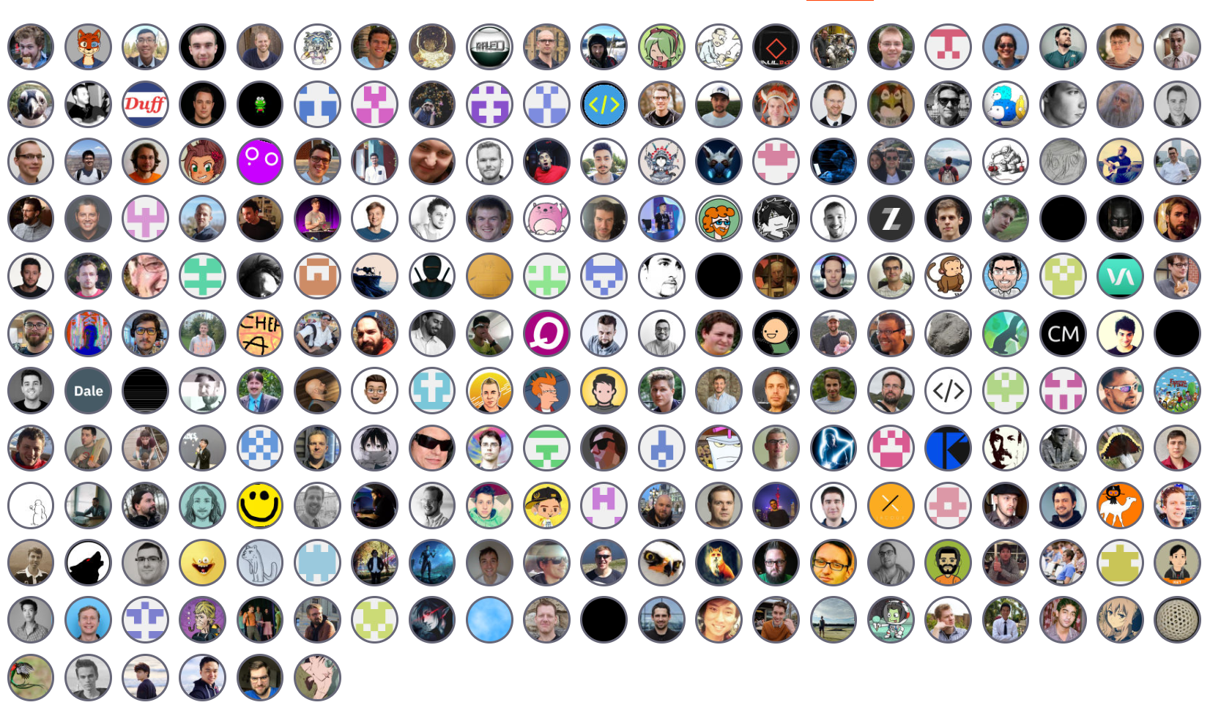

Slide 17
Cuánto tiempo Tiene

Slide 18
16 Noviembre
2016

Slide 19
Cómo Funciona

Slide 20
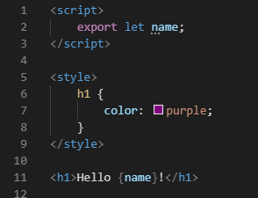

Slide 21
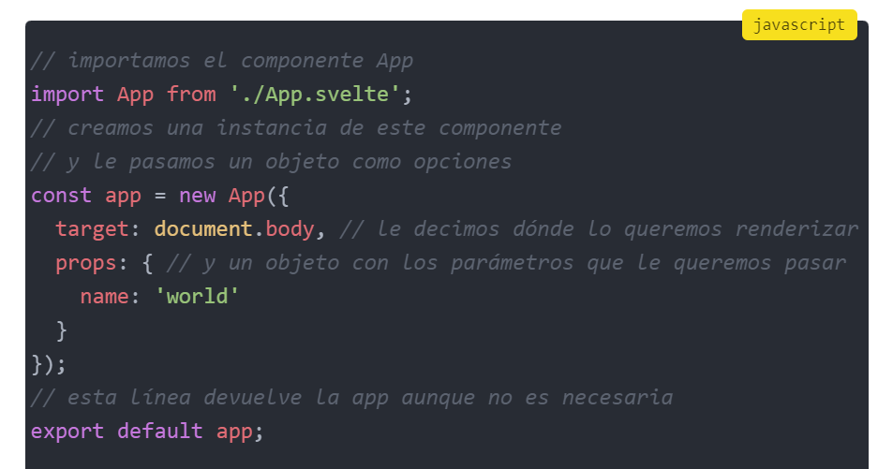

Slide 22
Requisitos técnicos

Slide 23
Requisitos técnicos
Básicos
Lenguajes
HTML5
CSS3
Javascript
Software Necesario
Nodejs
Git

Slide 24
Desventajas

Slide 25
Desventajas
No Compatible IE11
Configuración muy básica
Empresas que hay detrás
Menos madurez
Comunidad Pequeña
Soporte para móvil con Nativescript
Configuración base con Rollup

Slide 26






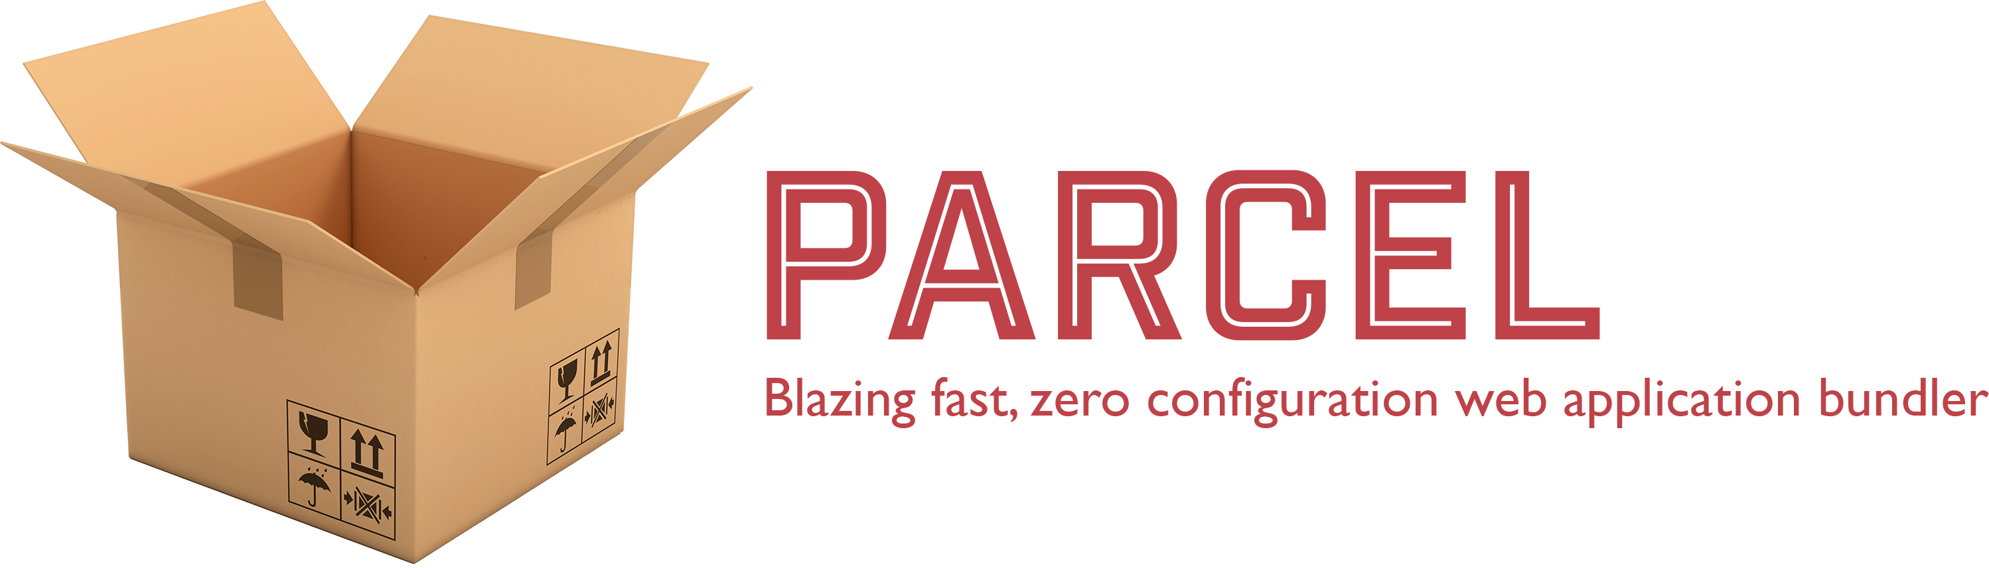
Explicaciones Técnicas
Herramientas Bundling
Task Manager
Module Bundler

Slide 27
Ventajas

Slide 28
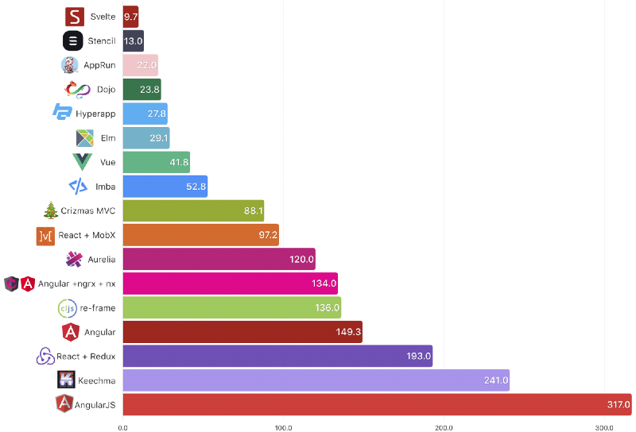
Ventajas
Bundle más pequeño
https://www.freecodecamp.org/news/a-realworld-comparison-of-front-end-frameworks-with-benchmarks-2019-update-4be0d3c78075/

Slide 29
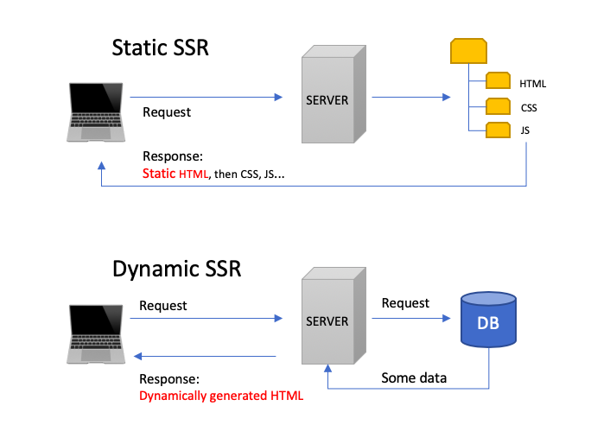
Ventajas
SSR - Sapper

Slide 30
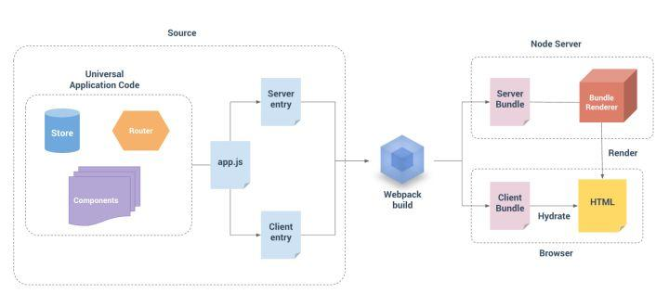
Ventajas
SSR – Sapper

Slide 31
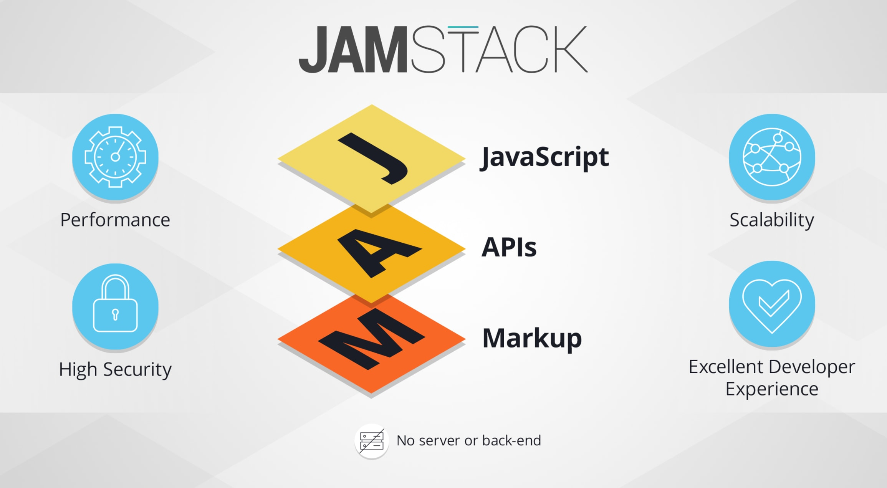
Ventajas
SSR – JAMSTACK

Slide 32




Ventajas
Gestión de Estados – No necesita librerías externas

Slide 33
Ventajas
CSS por componentes o global
Componentes Reactivos
HTML, CSS y JS mismo fichero
¿Sin Typescript?
No usa Virtual DOM

Slide 34

Explicaciones Técnicas
Virtual DOM
¿Qué es el DOM?

Slide 35
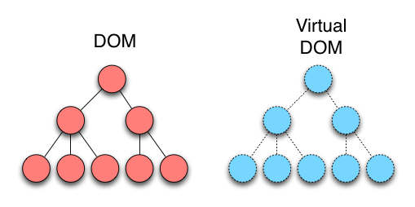
Explicaciones Técnicas
Virtual DOM
¿Qué es el Virtual DOM?

Slide 36
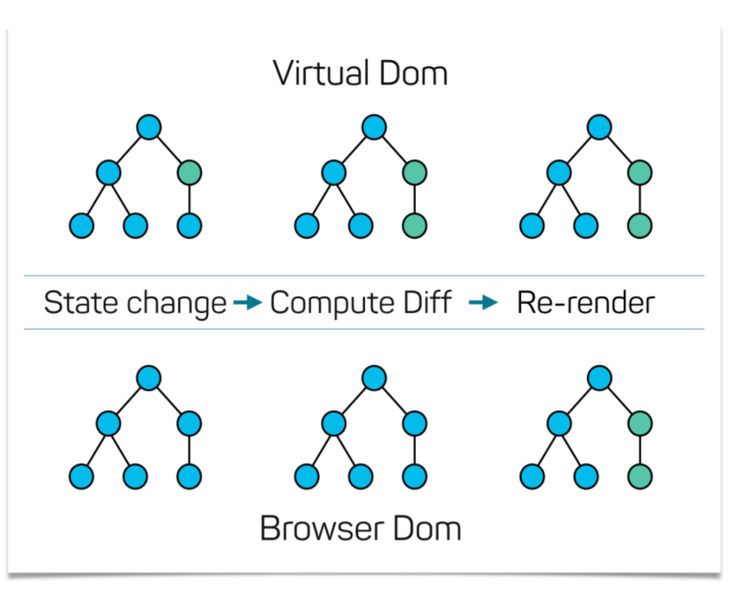
Explicaciones Técnicas
Virtual DOM
¿Cómo trabaja?

Slide 37
Ventajas
¿Pre-compilación del proyecto?

Slide 38
Ventajas
Pre-compilación
Traditional frameworks allow you to write declarative state-driven code, but there's a penalty: the browser must do extra work to convert those declarative structures into DOM operations, using techniques like virtual DOM diffing that eat into your frame budget and tax the garbage collector.

Slide 39
Ventajas
Pre-compilación
Svelte runs at build time, converting your components into highly efficient imperative code that surgically updates the DOM

Slide 40
Integraciones

Slide 41
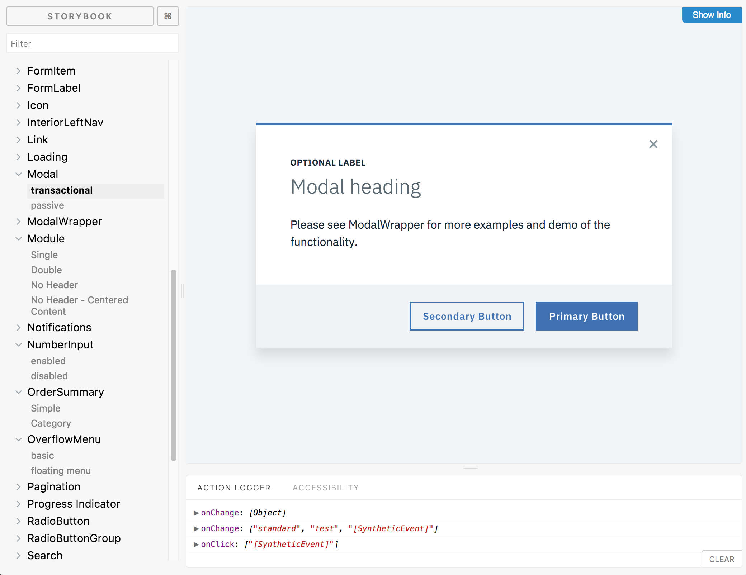

Integraciones
Storybook

Slide 42

Integraciones
Graphql & Apollo

Slide 43
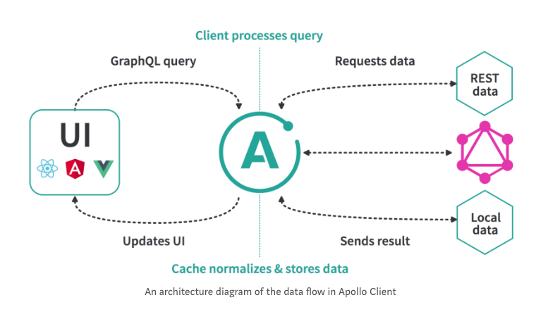
Integraciones
Graphql & Apollo

Slide 44

Integraciones
RXJS

Slide 45

Integraciones
Material - Smelte

Slide 46
DEMO

Slide 47
Enlaces

Slide 48
Enlaces
Svelte
https://svelte.dev/
https://svelte.dev/tutorial/basics
http://svelte.es
https://svelte-native.technology/
https://svelte.dev/docs
https://github.com/sveltejs/svelte/issues/2621
https://github.com/sveltejs/sapper
https://svelte.dev/examples#hello-world
https://svelte.dev/repl
https://discordapp.com/invite/yy75DKs
Rehinking Reactitivity
https://github.com/EmilTholin/svelte-routing
https://svelte.dev/tutorial/writable-stores
Visual Studio Code y Plugins
https://code.visualstudio.com/
https://marketplace.visualstudio.com/items?itemName=JamesBirtles.svelte-vscode
https://marketplace.visualstudio.com/items?itemName=ardenivanov.svelte-intellisense
https://marketplace.visualstudio.com/items?itemName=fivethree.vscode-svelte-snippets
Yarn
https://yarnpkg.com/lang/en/
Bundlers
https://rollupjs.org/guide/en/
https://parceljs.org/
https://webpack.js.org/
https://medium.com/js-imaginea/comparing-bundlers-webpack-rollup-parcel-f8f5dc609cfd
Otros
https://es.reactjs.org/docs/components-and-props.html
https://github.com/Rich-Harris/degit
Otros Artículos Svelte
https://objectcomputing.com/resources/publications/sett/july-2019-web-dev-simplified-with-svelte
https://www.nocountryforgeeks.com/jugando-con-svelte/
https://platzi.com/blog/svelte-un-nuevo-framework-para-crear-aplicaciones-web-mejoradas/
https://midu.dev/crea-un-nuevo-proyect-con-svelte-3/

Slide 49
Gracias por asistir

